Slide 1
소프트웨어특강1 6주차 과제2
16010980 이우석

Slide 2
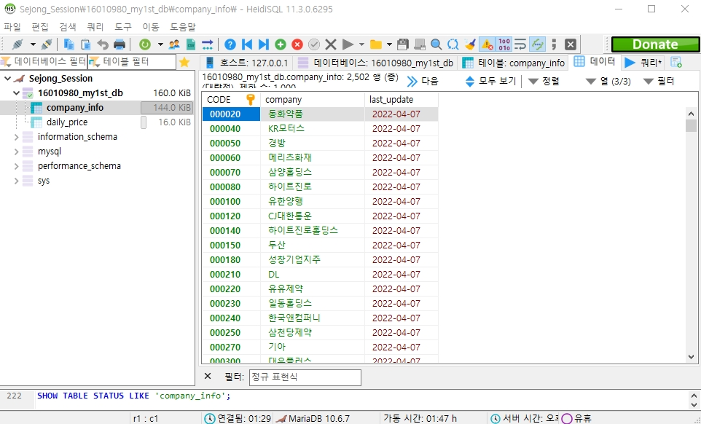
테이블에 종목 들어간 거 확인

Slide 3
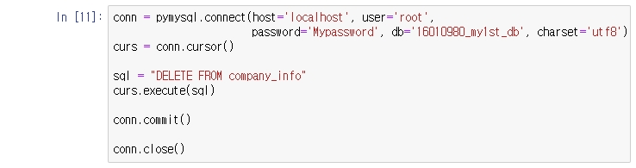
Company_info 테이블 내 튜플 모두 삭제
DELETE FROM company_info

